Slide 1
すずかぜ新聞
すずかぜ新聞 平成２９年５月号
発行：理士法人すずかぜ
〒937-0068 魚津市本新町27-17
tel0765-24-2210 fax 0765-24-2995
Ｅメール：ringo@ishiharakaikei-compass.jp
ＨＰ：http://suzukaze-group.jp
「すずかぜグループ」で検索
平成29年
それは放っておいても
よい問題ですか！
次にその文句がだんだんエスカレートしており、他の従業員のモティベーションも下がりつつある場合は、速やかにその病巣を除去しなければならないでしょう。
一番難しいのは、その文句がエスカレートしているわけではないが、自然に良い方向に向かうとも思えない場合です。
実はこのパターンが最も多いのではないかと思います。
本人に注意すれば、辞めると言い出すかもしれないし、かといって放っておけば他の従業員にも悪い影響を及ぼすかもしれないなど、いろいろ決断に迷います。
また、注意するにしてもその方法が分からない場合もあります。そして、ズルズルと問題解決が先延ばしになってしまします。もちろん、先延ばしもありです。
重要なことは、その問題に手をつけるかどうかを判断する基準を持つことです。
考え方は色々あるかと思いますが、その問題に手をつけた場合の、解決可能性と逆効果になり得るリスクを、十分比較検討することが、決断の基準になるのではないでしょうか
石原知二
企業経営では、色々な問題が発生します。
特に人に関する問題はとても厄介で悩むことが多いのではないでしょうか
例えば、文句ばかり言っている従業員、仲が悪い従業員同士などの問題はよく耳にします。
問題は、解決しなければなりません。しかし、問題が見つかったからといってすぐに手をつけるのが良いとは限りません。逆効果になる場合があるからです。
問題の中には、放っておくほうが良いものもあれば、放っておくと大変なことになると思われるものもあります。また、それ以上大きくなるとは思えないが、さりとて自然に解決するわけではない問題もあります。
文句が多い従業員がいるという場合を例にして考えてみます。
その文句は、一時的なものであると思われるときは、何もしないというのも選択肢の１つです。但し、定期的にチェックが必要です。
～社員の言葉～
寝不足による経済的損失はなんと16兆円！
イギリスの研究機関の調査によると日本はアメリカに次いで、睡眠不足による経済損失が調査対象国の中で２番目に高く、その額は、なんと１６兆円にものぼるそうです。
日本人の1日の睡眠時間が6時間未満の人の割合は約4割で、この6時間未満の睡眠時間を6～7時間に増やすことで日本経済には87兆円のプラス効果があると試算しています。
睡眠不足は、仕事の作業効率が下がるだけでなく、がんや糖尿病、認知症など、さまざまな健康リスクを引き起こす恐れがあります。
この時期は、生活環境や気温の変化が激しいため、 自律神経のバランスが崩れ、睡眠不足になりがちです。睡眠を充分にとり、脳と体にたっぷりと休息を与えて５月病を乗り越えましょう！
宮津
ホームページをリニューアルしました！
http://suzukaze-group.jp/
「すずかぜグループ」で検索
ブログ、すずかぜ新聞は、そのまま掲載しております。是非、お立ち寄りください。

Slide 2
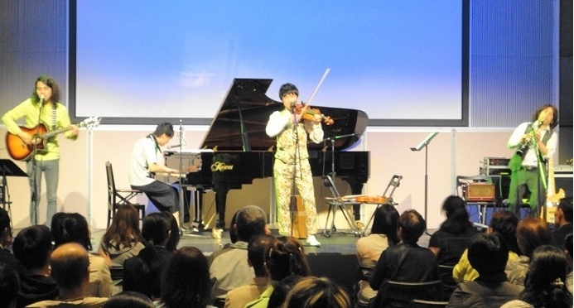
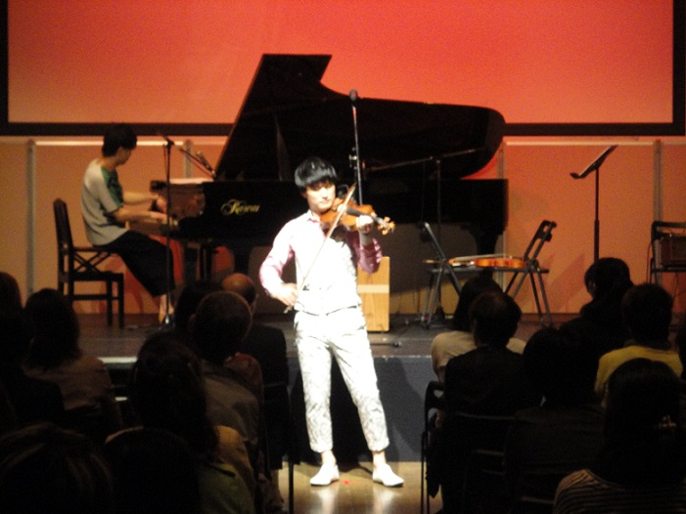
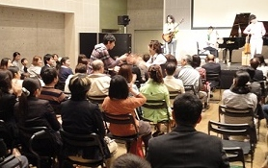
すずかぜ新聞 平成２９年５月号
すずかぜ経友会 活動報告
すずかぜ経友会も発足5年目を迎えました。これまでも、皆様のご協力のもと、各種セミナーや、企業訪問などを開催してまいりましたが、今回、第12回目は、
初の試みとして コンサートを企画し、実現することが出来ました。
Ｅｖｅｒｌｙ ファミリーコンサート 2017 ４．１４
Everly（エバリー）
東京学芸大学音楽科を卒業した松尾兄弟が中心となり、2002年に結成した5人グループ。
2005年にはＣＤデビューも果たしました。現在までにシングル6枚、アルバム8枚を発表
今回は、ボーカル＆バイオリン、ピアノ、ベース＆クラリネット、ギターの4人編成で、初の黒部でのコンサートです。
生の演奏を聴いて、歌って、体を動かして、楽しい時間を過ごすことができました。
身近で聴く本物の音 素敵な音色がホールいっぱいに響き渡りました。
ステージを降りての演奏は、
とても近く、お客さんも興奮気味！
お客さんのからは、
「とても良かった」「楽しかった」「一緒に歌って気持ちが良かった」など、多くの感想を言って下さりうれしかったです。
最初は、初めての試みで、どこまでできるのだろうかと不安になったりもしましたが、会員の皆様のご協力のおかげで、楽しいコンサートになりました。本当にありがとうございました。今後とも、すずかぜ経友会をどうぞよろしくお願い致します。
ジャンケン大会をして優勝者にはなんと！EverlyさんのCDが当たりました！！ やったね!(^^)!
ヴァイオリン体験もあり、会場は大いに盛り上がりました。
すずかぜ経友会に関するお問合わせ
すずかぜ経友会事務局 魚津市本新町27-17
TEL：0765-24-2210 FAX：0765-24-2995
すずかぜ経友会には、いつでもご入会いただけます！
皆様のご入会をお待ちしております！！詳細はお気軽にお問い合わせください。

